Slide 1



Ивановская Оксана Юрьевна

Slide 2


Где мой компьютер?
Вспомни свой номер!

Slide 3


Повторим важные правила!
1. Будь внимательным, дисциплинированным, осторожным!

Slide 4


2. Не размещайте на рабочем месте посторонние предметы!

Slide 5
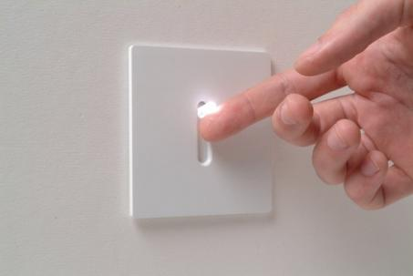

3. Не включайте и не выключайте компьютер без разрешения учителя!

Slide 6

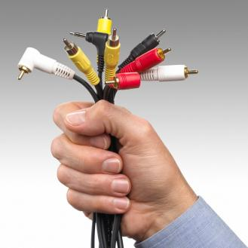
4. Не трогать провода и разъемы соединительных кабелей!

Slide 7
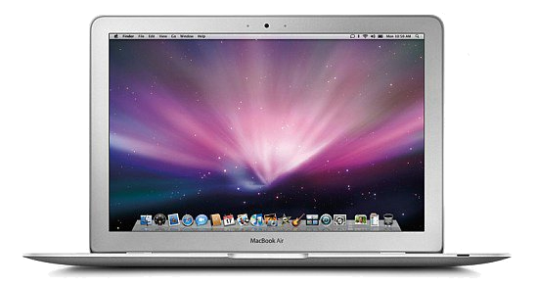

4. Не прикасаться к экрану монитора!

Slide 8

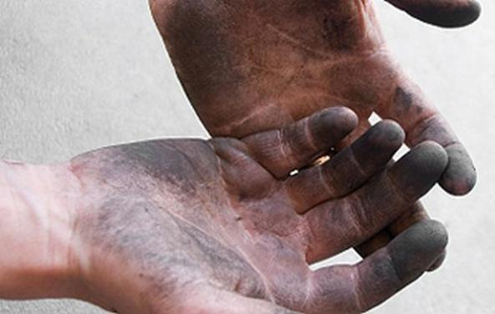
5. Работай на клавиатуре чистыми сухими руками!

Slide 9
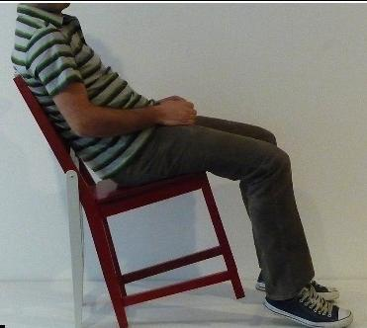

6. Избегайте резких движений и не покидайте рабочее место без разрешения учителя!

Slide 10


7. Не пытайтесь самостоятельно устранять неполадки в компьютере – немедленно сообщите о них учителю!

Slide 11

Чтобы работа за компьютером не оказалась вредной для здоровья, придерживайтесь рекомендаций:

Slide 12


Располагайтесь перед компьютером так, чтобы экран монитора находился на расстоянии 50 – 60 см от глаз.

Slide 13
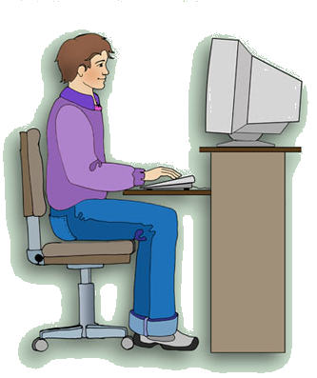
Ноги ставьте на пол, локтями слегка касайтесь туловища.
Предплечья должны находиться на той же высоте, что и клавиатура.
Сидите не сутулясь, не наклоняясь и не наваливаясь на спинку стула.

Slide 14

Каждые 5 минут старайтесь отрывать взгляд от экрана и смотреть на что-нибудь, находящееся вдали.

Slide 15

Отдохнем?

Slide 16

Информатика — это наука об информации и о том, как с ней работать

Slide 17

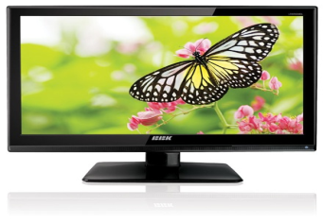



Информация — сведения об окружающем мире и обо всем, что в нем происходит

Slide 18


Slide 19


Slide 20
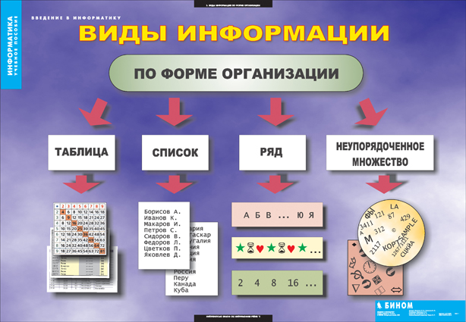

Slide 21

Молодцы!

